Slide 1
Veritabanı Yönetim Sistemleri
Doç.Dr. Özal YILDIRIM
L3-Veritabanı Yönetim Sistemleri Çeşitleri
GÜZ -2023

Slide 2
Sorular
Veri ve bilgi kavramlarını açıklayınız?
Veri ve bilgi kavramlarını arasındaki farklar nelerdir açıklayınız?
Veri Analizi neden önemlidir ve niçin gerçekleştirilir?
Veritabanı (database) nedir? Neden kullanılır?
Veritabanı Yönetim Sistemlerinin (VTYS) kullanım alanları nelerdir ?

Slide 3
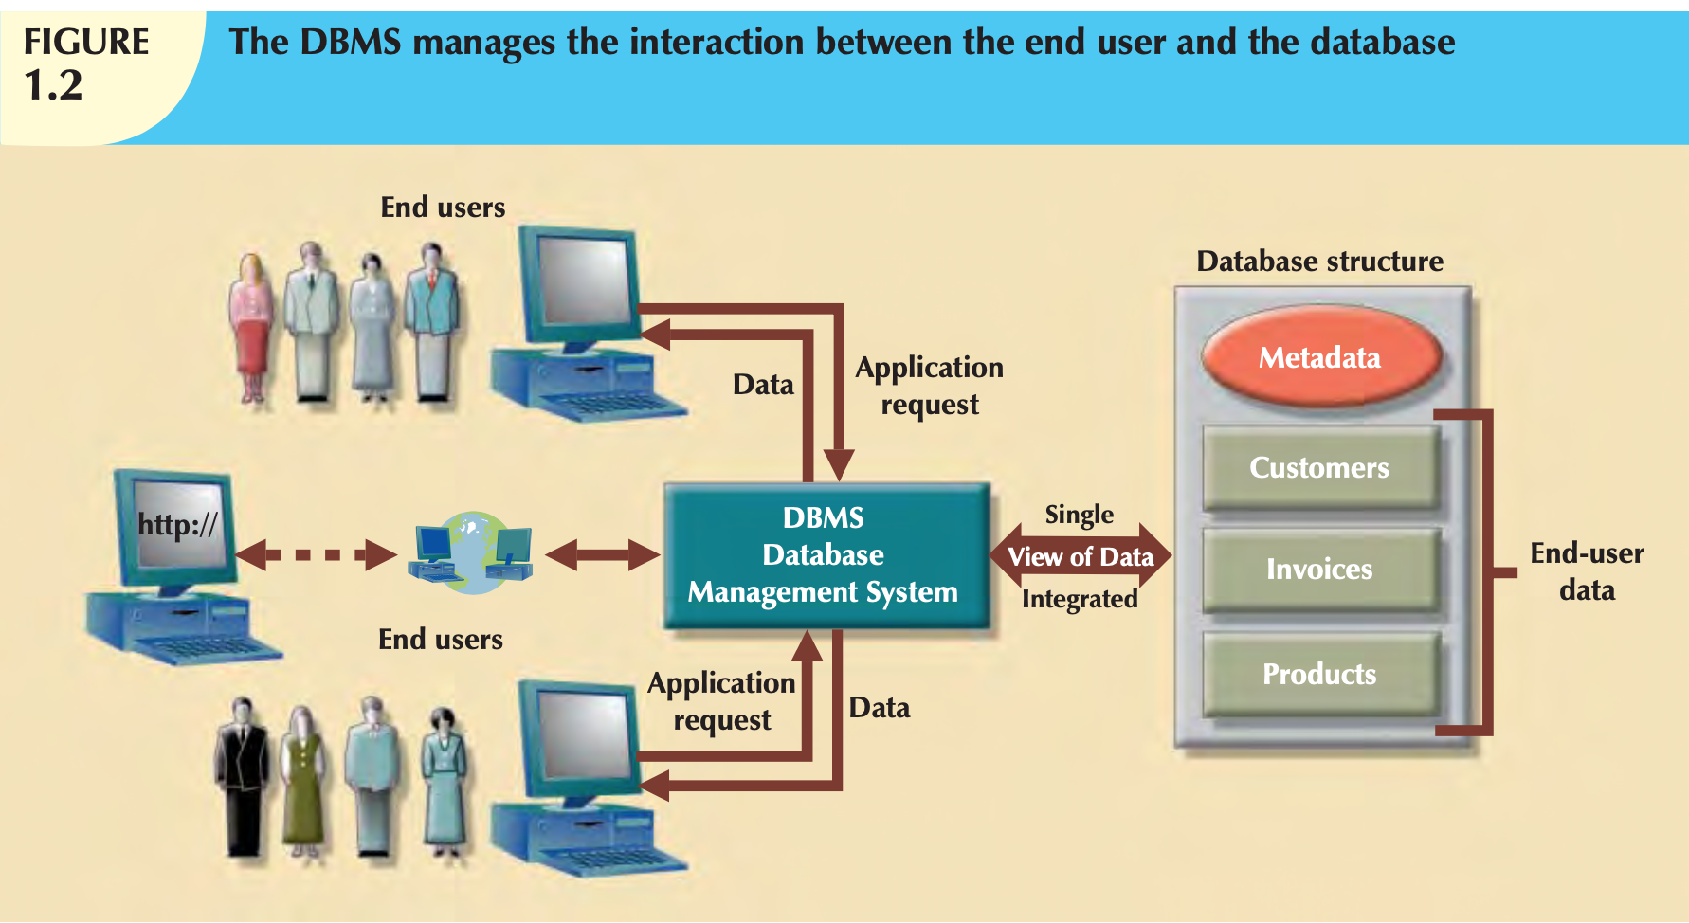
Veritabanı Yönetim Sistemi
Veritabanı yönetim sistemleri kullanıcılarına kaydedilen verinin bütünleşik bir görüntüsünü sunar
Karmaşık kullanıcı isteklerini alır ve bu isteklerin cevaplanması için veritabanı işlemlerine dönüştürür.
VTYS’leri veritabanının karmaşıklığını kullanıcılarından ve uygulama programlarından gizler .

Slide 4
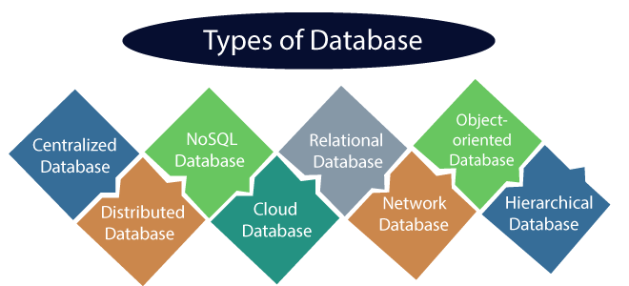
Veritabanı (Database) Çeşitleri
https://www.javatpoint.com/types-of-databases

Slide 5
Veritabanı (Database) Çeşitleri
Veriler ilişkisel model kullanılarak kaydedilir. Satır, Sütün, Tablo.
ACID
Nesne tabanlı programlanın özelliklerini kullanarak veri depolanır
Bir lokasyonda bulunan merkezi
Not Only SQL (BASE tabanlı)
Farklı lokasyonlarda
bulunan (dağıtık)
Bulut ortamında veri kaydelilir
AWS, Google Cloud, Microsoft Azure
Operational Database: Bir firmanın günlük işlemlerini kaydeder
Data warehouse: Önemli çıkarımlar yapmak için kullanılır

Slide 6
Veritabanı Yönetim Sistemleri: Veri Modeli -Ağ Modeli
Ağ modeli (the network model)
IDS ve IDMS tarafından kullanılmaktadır.
many- to-many ilişkisi bulunur

Slide 7
Veritabanı Yönetim Sistemleri: IDS
IDS (Integrated Data Store)
İlk genel amaçlı VTYS sistemi (1960-1964) ağ modelini kullanmaktadır.
Charles Bachman tarafından General Electric için geliştirilmiştir.
Bachman IDS ile 1973 de ACM Turing ödülünü almaya hak kazanmıştır.

Slide 8
Veritabanı Yönetim Sistemleri: SABRE
SABRE
1964’de American Airlines ve IBM tarafindan kullanılmaya başlanmıştır.
Ağ üzerinden kullanıma açılan ilk veritabanı olmuştur.
SABRE günümüzde halen kullanılmaktadır.
https://www.sabre.com/files/Sabre-History.pdf

Slide 9
Veritabanı Yönetim Sistemleri: Veri Modeli -Hiyerarşik Model
Hiyerarşik Model (Hierarchical model)
IBM’in kullandığı IMS sistemi.
Performans ve Esneklik problemlerinden dolayı günümüzde kullanılmamaktadır
https://www.smartsheet.com/relational-database-modeling

Slide 10
Veritabanı Yönetim Sistemleri: IMS
1966 da
IBM IMS (Information Management System) geliştirilmiştir
Ticari olarak temin edilebilen ilk veritabanıdır
Hiyerarşik veri modelinin temelini oluşturmuştur
Günümüzde halen kullanılmaktadır.
https://www.ibm.com/products/ims
https://www.ibm.com/support/knowledgecenter/en/SSMKHH_10.0.0/com.ibm.etools.mft.doc/ac66140_.htm

Slide 11
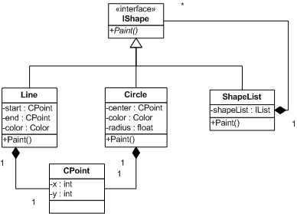
Veritabanı Yönetim Sistemleri: Veri Modeli -Nesne-tabanlı Model
Nesne-tabanlı model (object-oriented model)
Objectstore ve Versant
bir nesne biçiminde sunulan bir veri topluluğudur. Birden çok veri noktası tek bir birim veya nesnede birleştirilir ve çalışanların verileri bulmasını ve kullanmasını kolaylaştırır

Slide 12
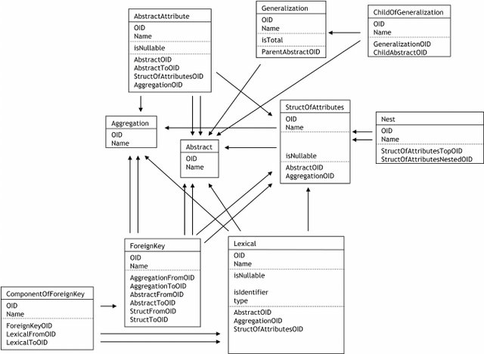
Veritabanı Yönetim Sistemleri: Veri Modeli - Nesne-ilişkisel model
Nesne-ilişkisel model
(Object-Relational Model)
Informix, ObjectStore, Oracle, ve Versant.
Nesne yönelimli veritabanı modeli ile İlişkisel veritabanı modelinin birleşimidir. Yani tıpkı Nesneye Dayalı modeller gibi nesneleri, sınıfları, kalıtımı vb. destekler ve İlişkisel veri modeli gibi veri türleri, tablo yapıları vb. desteği vardır.
ORM (Object Relational Mapping) ???
Araştırınız

Slide 13
Veritabanı Yönetim Sistemleri: Veri Modeli- İlişkisel Model
1970’de Edgar Codd
IBM’s San Jose Research Lab
İlişkisel veri modeli (relational data model) kavramını ortaya çıkarmıştır
1981 tarihinde ACM’s Turing ödülünü almıştır.
Don Chamberlin, coinventor of SQL, the most popular computer language used by database systems today, explains, “There was this guy Ted Codd who had some kind of strange mathematical notation, but nobody took it very seriously.”

Slide 14
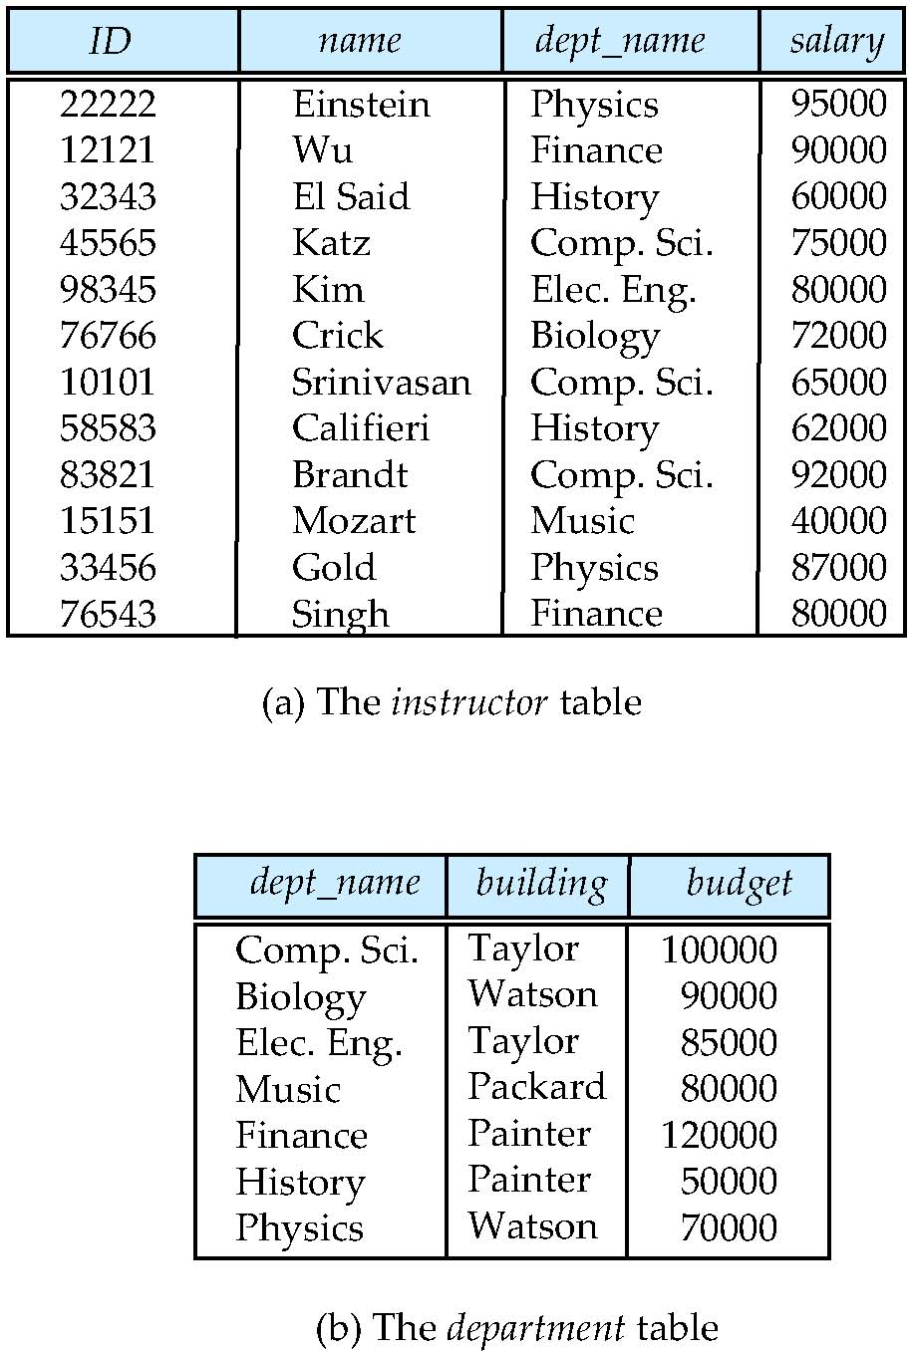
Veritabanı Yönetim Sistemlerinin: Veri Modeli- İlişkisel Model
İlişkisel veri modeli (Relational Data Model) tabanlı teknolojiler:
DB2 (IBM), Informix, Oracle, Sybase
Microsoft's Access, FoxBase
Paradox Tandem, Teradata
PostgreSQL

Slide 15
Veritabanı Yönetim Sistemlerinin Tarihsel Gelişimi
1960-1964 ilk genel amaçlı veritabanı IDS geliştirildi
1966 ilk ticari veritabanı geliştirildi IMS-IBM
1980’de, IBM tarafından SQL dili geliştirildi.
1980 – 1990 : IBM’s DB2, Oracle, Informix
İnternet erişimiyle beraber web-browser yardımıyla VTYS’ lerine erişim gerçekleştirildi.

Slide 16
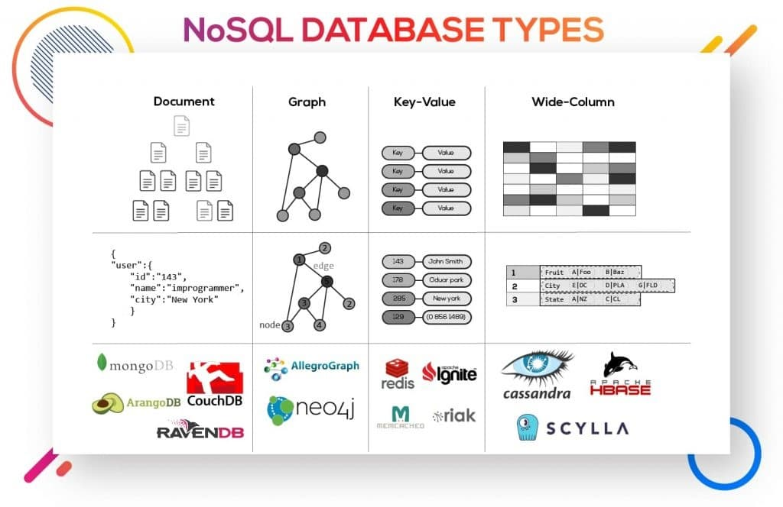
NoSQL Veritabanları
https://www.javatpoint.com/types-of-databases

Slide 17
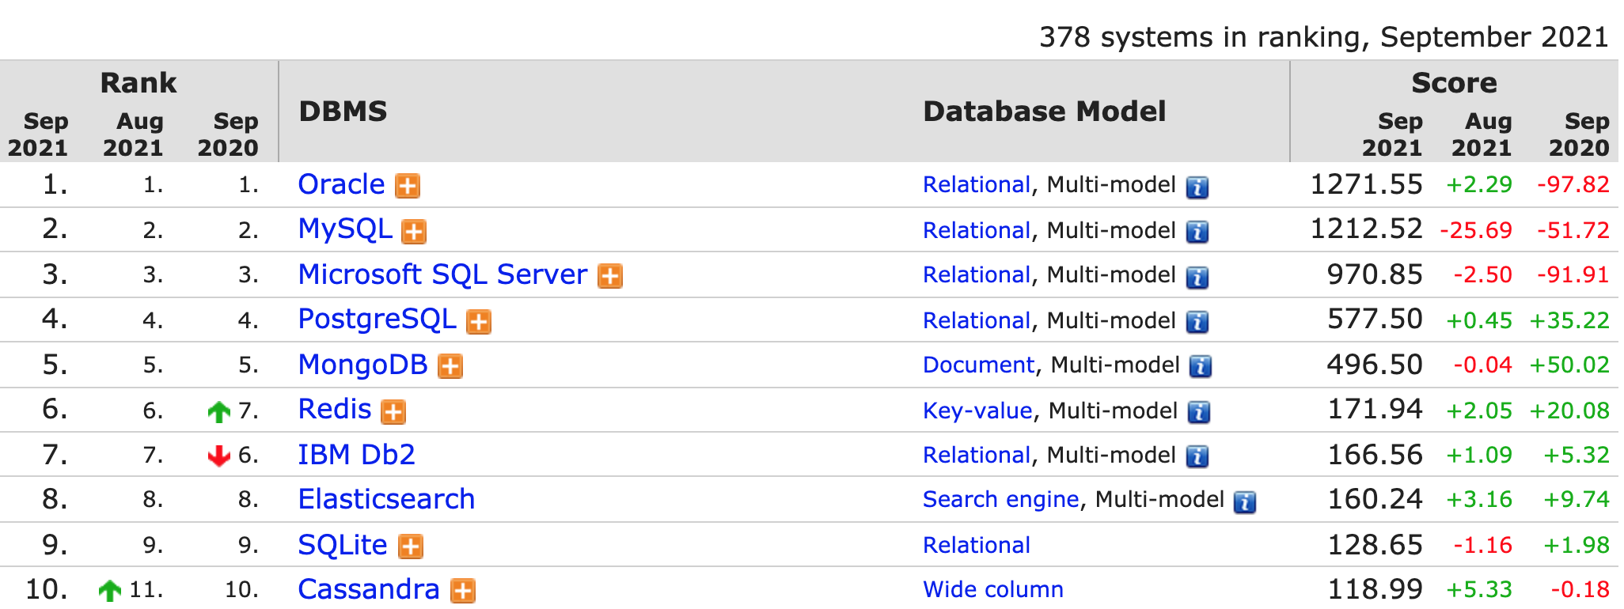
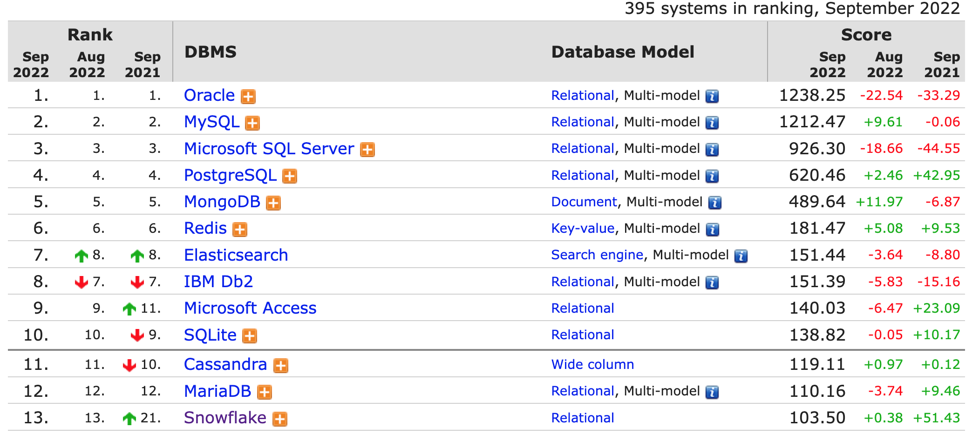
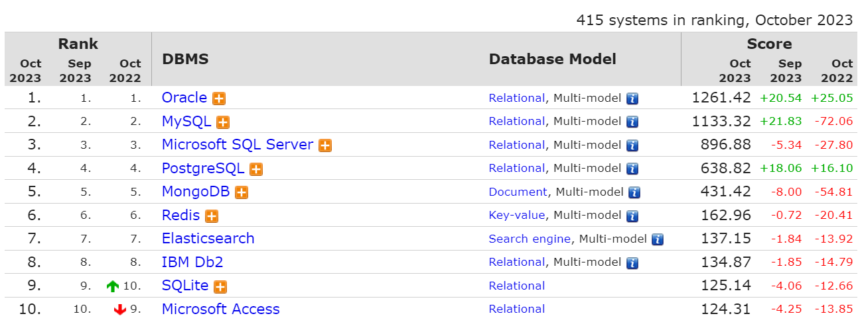
Günümüzde Kullanılan Popüler Veritabanı Yönetim Sistemleri
https://db-engines.com/en/ranking

Slide 18
Veritabanı | Geliştirici Firma | Lisans | Yazıldığı Dil
Oracle | Oracle Corporation | Sahipli | Assembly, C, C++
MySQL | Oracle Corporation | GPL (sürüm 2) yada Sahipli | C, C++
Microsoft SQL Server | Microsoft Corporation | Sahipli | C, C++
PostgreSQL | PostgreSQL Global Development Group | PostgreSQL lisansı (Özgür ve açık kaynaklı) | C
MongoDB | MongoDB Inc. | Çeşitli lisanslar | C++, C, JavaScript
DB2 | IBM | Sahipli EULA | Assembly, C, C++

Slide 19
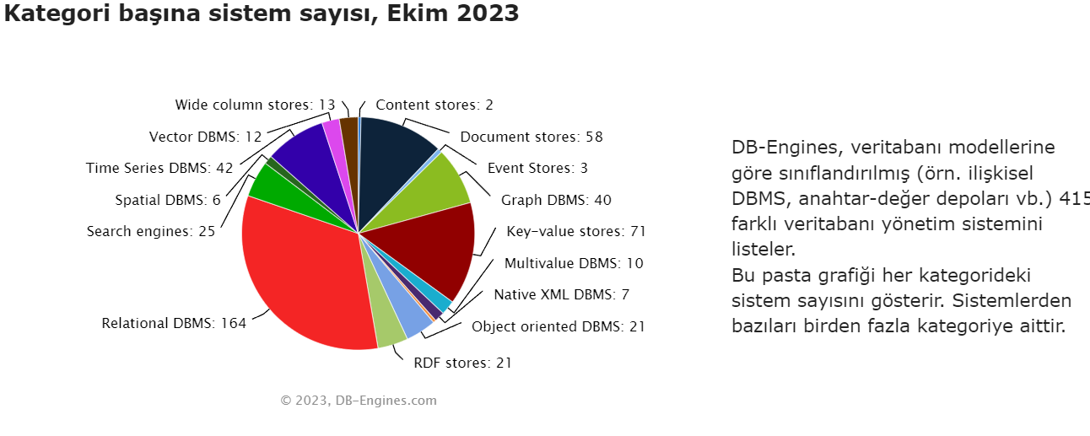

Slide 20
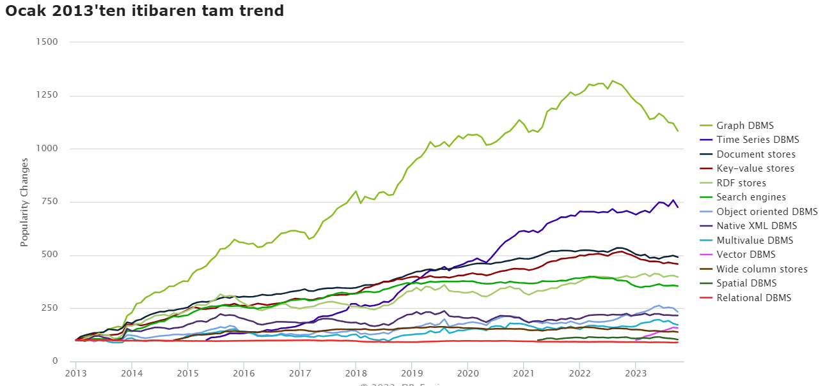

Slide 21
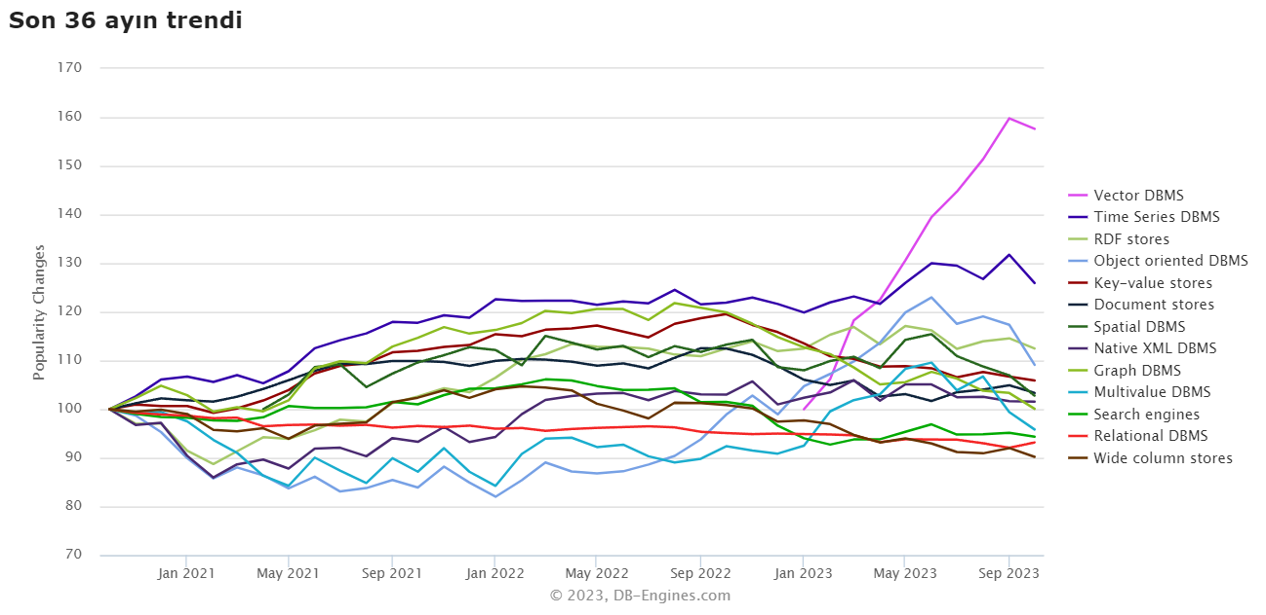

Slide 22
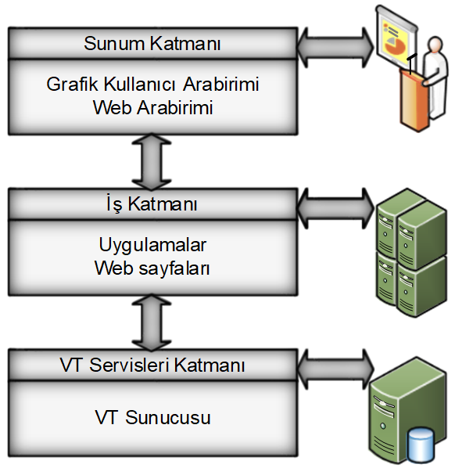
Çok-katmanlı (N-tier) Yapılar
Tek katmanlı (1-Tier) yazılımlar:
Bu mimaride veritabanı ve uygulama aynı bilgisayar üzerinde bulunur.
İki katmanlı (2-Tier) yazılımlar:
Diğer adı Client/Server (İstemci /Sunucu) olan bu mimaride veritabanı ayrı bir bilgisayar üzerinde yer alır ve uygulamalar ağ üzerinden bu veritabanı ile iletişim kurarlar.
Çok katmanlı (N-Tier : 3-Tier, Multi-Tier, Distributed Computing v.s) yazılımlar:
Bu yapı en az 3 bileşenden oluşur: Client, Application Server ve Veritabanı, sırasıyla sunum katmanı, iş katmanı ve data katmanı da denir.

Slide 23
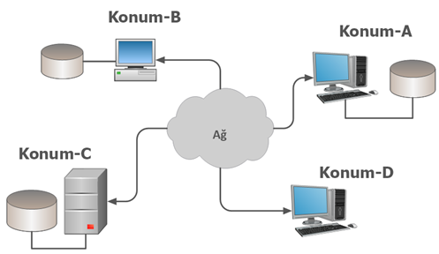
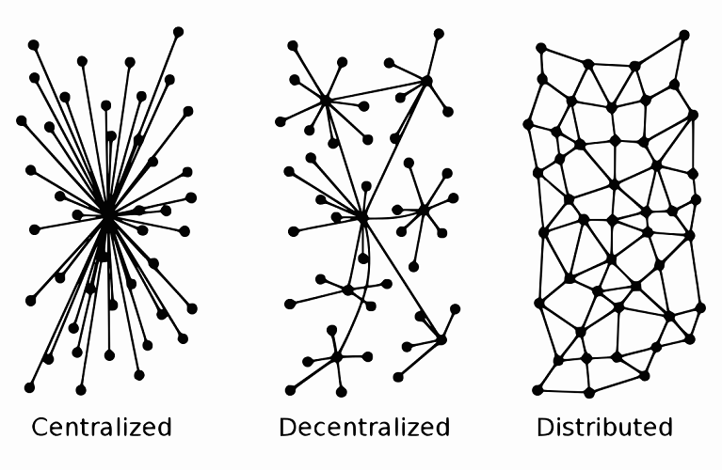
Dağıtık Veritabanları

Slide 24
Veritabanı Nesneleri
Nesneler | İşlevleri
Tablolar (Tables) | VT sistemlerinde verilerin saklandığı nesne. Tablolar 2 boyutlu olarak Satırlar(rows) x Sütunlar (columns) şeklinde biçimlendirilmiştir.
Görünümler (Views) | Sanal tablolar. Görünümler ile tablo içerisindeki verilerin bir bölümü veya tümü kullanıcılara sanal tablo olarak sunulabilir.
Eşanlam (Synonym) | Veritabanı nesnelerini isimlendirmek için takma ad olarak kullanılır.
İndeksler (Indexes) | Veriye sıralı yada doğrudan erişimi geliştirmek için kullanılan veri yapıları. Veriye erişimi hızlandıran nesnelerdir.
Sıralar (Sequences) | Birbirinden farklı tamsayı değerler üreten nesnedir. Otomatik artan sayılar için kullanılır. MSSQL’deki IDENTITY gibi.
Veri tipi (Data type) | Tabloların sütunlarındaki verilerin tipilerini belirtir.
Varsayılanlar (Defaults) | Veri girişleri esnasında veri girişi atlanılan sütunlara daha önceden belirlenen değerlerin otomatik olarak atanmasını sağlar.
Kurallar (Rules) | Verilerin denetimini sağlayan veritabanı nesneleridir. Verilerin tutarlılığını sağlamak için çeşitli kurallar belirlenebilir.
Saklı Prosedürler (Stored Procedures) | Sık sık kullanılan kod bloklarının bir isim adı altında toplanarak saklanmasıdır. Daha sonra bu isim ile tekrar tekrar bu kod blokları kullanıcı tarafından çağrılabilir.
Tetikleyiciler (Triggers) | Tetikleyiciler özel bir saklı prosedür türüdür. Ancak bu prosedürler kullanıcı tarafından değil insert, update, delete gibi eylemler ile çağrılır.
Kısıtlamalar (Constraints) | Veri bütünlüğüne zorlamak için kullanılan nesnelerdir. Birçok açıdan varsayılan, veri tipi, tetikleyici ve kural nesnelerine benzer.
Sorgular (Queries) | Veritabanı programlaması için kullanılan nesnelerdir. Her VTYS standart SQL komutları yanında kendi katılımlı (embedded) komut setine sahiptir.

Slide 25
Veri Depolama ve Analizin Önemi
https://blog.cloudfactory.com/life-of-data-scientist
Depolanmış veya anlık (streaming) veriden faydalı çıkarımlar yapmak
Müşterileri trendlerine ve davranışlarına yönelik tahminde (predictions) bulunmak
Hızlı ve dogru karar verebilme
Firmaların iş dünyasında tutunabilmeleri analiz çok önemli

Slide 26
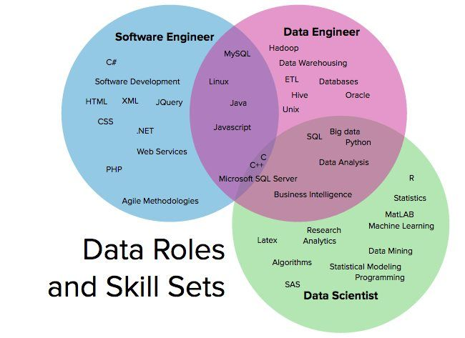
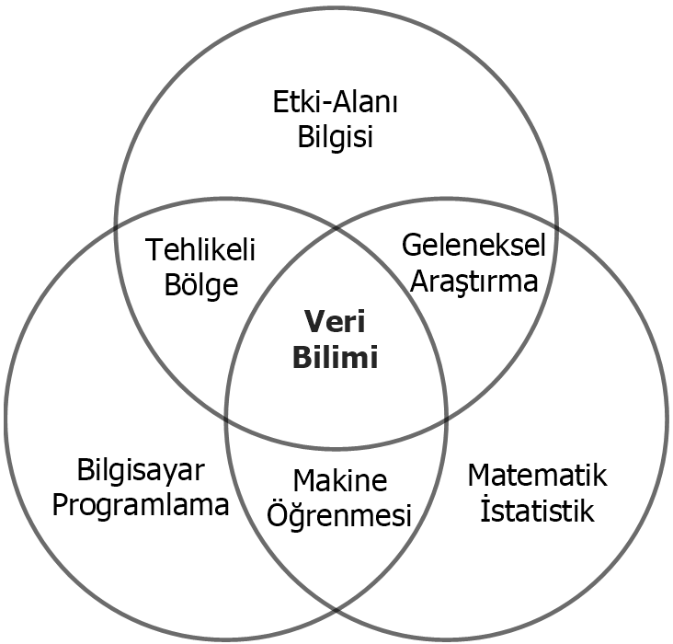
Veri Bilimi (Data Science)
Bu bilim alanı veriler arasındaki ilişkileri bulup çıkarmak için çeşitli uygulamalar ve yordamlar sunar.

Slide 27
Veri Uzmanları (4 Meslek)
Veri Analisti : Veri sorgulayabilen/işleyebilen, raporlar sunabilen, verileri özetleyebilen ve görselleştirebilen veri uzmanları.
Skills Covered (Kapsanan Beceriler) : Data Wrangling, Matplotlib, Bootstrapping, Pandas & NumPy, Statistics
Yetkinlikleri: İstatistik, veri akışı, veri görselleştirme
Kullandıkları araçlar: MS Excel, MS Access, SPSS, SAS, SQL, Tableau.
İş Zekası (BI) Geliştiricisi : Veri ambarlarını, ETL paketlerini, Küpleri, analitik raporları tasarlayan ve geliştiren veri uzmanları
Yetkinlikleri: ETL, Rapor hazırlama, OLAP, Küpler, Web zekası
Kullandıkları araçlar: Tablo, SQL, SSAS (Microsoft SQL Server Analysis Services), SPSS Modeler
Veri Mühendisi : Veri bilimcileri tarafından analiz edilecek «büyük veri» altyapısını hazırlayan veri uzmanları.
Skills Covered : Data Modeling, Data Pipelines, Data Lakes, Spark, Airflow
Yetkinlikleri: Hadoop, MapReduce, Hive, Pig, Veri akışı, NoSQL, SQL, Programlama
Araçlar: DashDB, MySQL, MongoDB, Cassandra
Veri Bilimcisi : Veri bilimi ile uğraşan veri uzmanı.
Skills Covered: Machine Learning, Deep Learning, Software Engineering
Yetkinlikleri: Python, R, Scala, Apache Spark, Hadoop, Makine öğrenmesi, derin öğrenme, istatistik
Araçlar: Veri bilimi deneyimi, Jupyter, RStudio

Slide 28
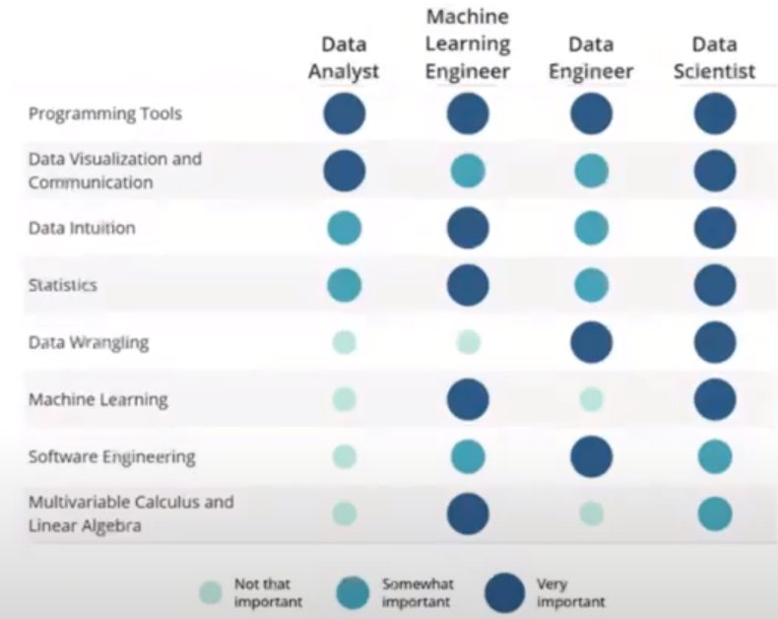
Veri Uzmanları (4 Meslek)

Slide 29
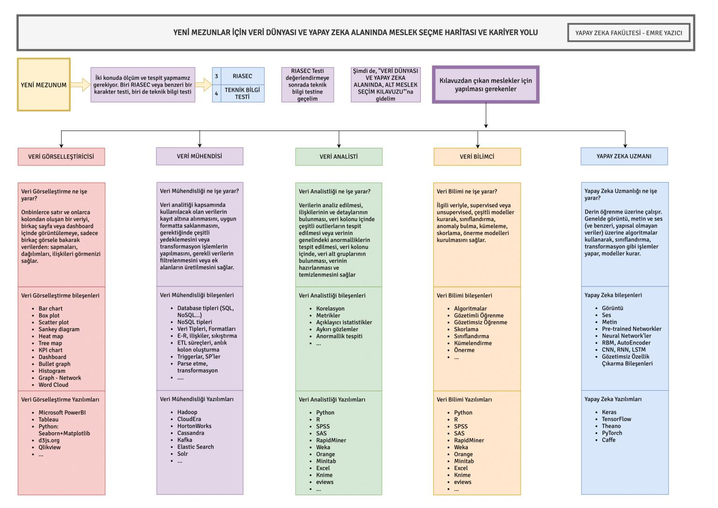
Çok-katmanlı (N-tier) Yapılar
Notes:
Key Performance Indicator (Anahtar Performans Göstergesi)

